Slide 1


Slide 2

Bài 3:
Luyện tay cho khéo
Notes:
Bài giảng thiết kế bởi: Hương Thảo - tranthao121004@gmail.com

Slide 3
Mục tiêu bài học
Tự làm một món đồ thủ công.
Thể hiện sự khéo léo, cẩn thận khi làm việc.

Slide 4

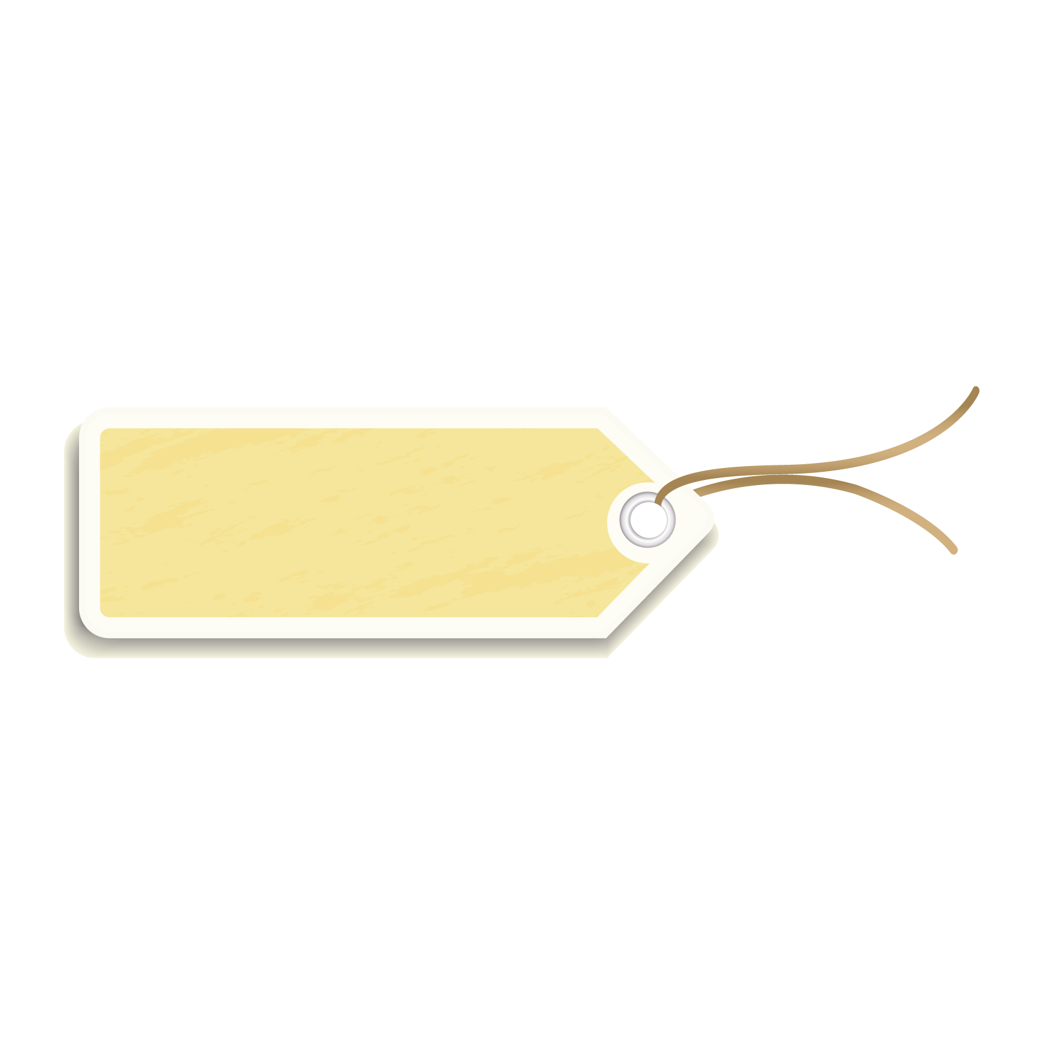
Khởi động

Slide 5


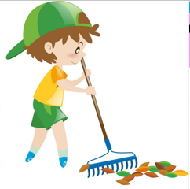

Hằng ngày, đôi bàn tay có thể làm những việc gì?
Notes:
Bài giảng thiết kế bởi: Hương Thảo - tranthao121004@gmail.com

Slide 6
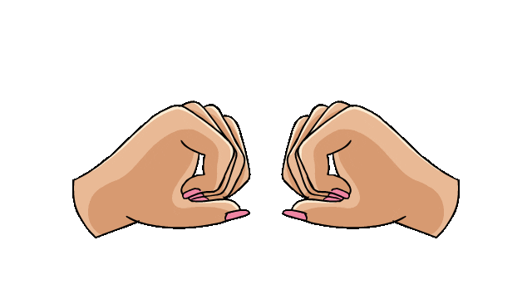
Bàn tay biết nói
Hãy dùng đôi bàn tay của mình để thể hiện những nội dung sau:
Mặt nạ
Ngôi nhà
Gọi điện thoại
Mưa
Sóng biển
Tuyệt vời
Lá cây
Tình yêu thương
Gió
Notes:
Bài giảng thiết kế bởi: Hương Thảo - tranthao121004@gmail.com

Slide 7
Khám phá chủ đề

Slide 8
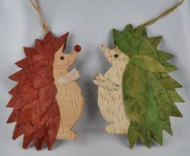
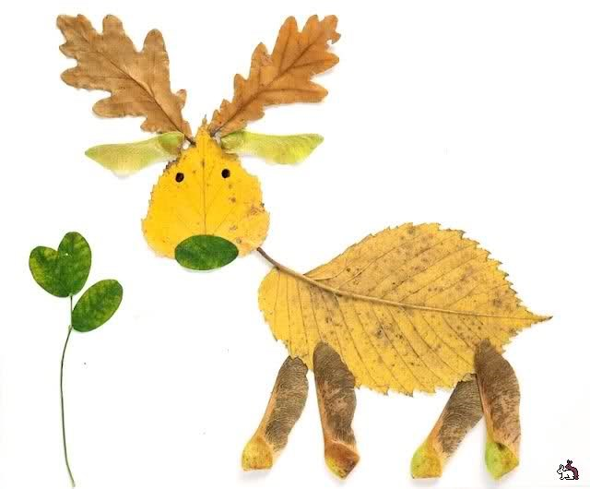


Thử tài khéo léo của đôi bàn tay
Tranh làm từ lá khô

Slide 9
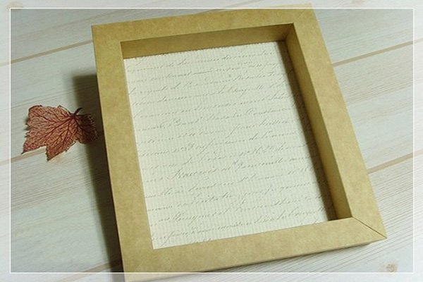
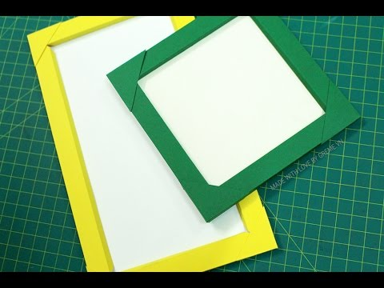
Thử tài khéo léo của đôi bàn tay
Làm khung ảnh bằng bìa
Notes:
Bài giảng thiết kế bởi: Hương Thảo - tranthao121004@gmail.com

Slide 10
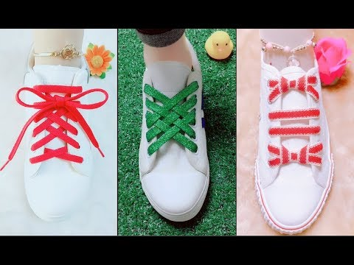
Xâu dây giày

Slide 11
Kết luận:
Bàn tay thật kì diệu, bàn tay có thể giúp ta làm mọi việc, tạo ra các sản phẩm. Để làm được nhiều việc hơn, luôn cần luyện tay khéo léo.
KHÉO LÉO, CẨN THẬN
Notes:
Bài giảng thiết kế bởi: Hương Thảo - tranthao121004@gmail.com

Slide 12
Mở rộng và tổng kết

Slide 13
Để sáng tạo bằng đôi bàn tay, em đã dùng những nguyên liệu và dụng cụ gì?
Kết luận:
Với đôi bàn tay khéo léo và sự sáng tạo, chúng ta có thể làm được nhiều việc, tạo ra nhiều sản phẩm đẹp.
Notes:
Bài giảng thiết kế bởi: Hương Thảo - tranthao121004@gmail.com

Slide 14
Hoạt động sau giờ học

Slide 15
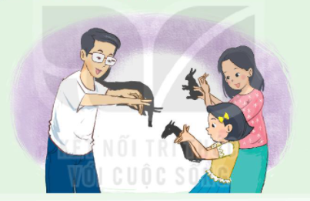
Về nhà cùng bố mẹ chơi trò “Xiếc bóng”
Notes:
Bài giảng thiết kế bởi: Hương Thảo - tranthao121004@gmail.com

Slide 16

Củng cố bài học
Notes:
Bài giảng thiết kế bởi: Hương Thảo - tranthao121004@gmail.com

